Slide 1



Slide 2
Aufgabenstellung
„Verplanung“

Slide 3
Aufgabe
Optimale Verplanung von Kundenaufträgen
Bestandsverwaltung
Einhaltung von Constraints
Optimierung der Wegstrecke

Slide 4
Details zum Lager / I
Auf jedem Lagerort (Regal) befindet sich nur ein Produkt in einer bestimmten Menge
Ein Produkt kann auch auf mehreren Lagerorten gelagert werden
Alle Stück eines Produktes auf einem Lagerort haben dasselbe Ablaufdatum
Der initiale Bestand und das Ablaufdatum sind je Produkt und Lagerort bekannt

Slide 5
Details zum Lager / II
Der Abstand zwischen vertikal bzw. horizontal benachbarten Lagerorten beträgt immer 1 Wegeinheit (Regalmitte bis Regalmitte)
Im Lager gibt es zwei „Putlocations“
Start- und Endpunkt für Behälter
Leerbehälterstapel
Keine Produkte
1
1
?

Slide 6
Verplanung der Kundenaufträge
Alle Aufträge sind bei Programmstart bekannt
Jeder Auftrag entspricht genau einem Behälter
Nur eine Auftragszeile je Produkt (>= 1 Stk.)
Je Produkt im Auftrag müssen die besten Lagerorte mit Bestand gefunden werden
Genug Bestand im Lager für alle Aufträge

Slide 7
Wegoptimierung
Ziel: In Summe (über alle Aufträge) möglichst geringe Wegstrecke
Ein Kommissionierer kann sich gerade oder diagonal zwischen Lagerorten bewegen
Die korrekte Auswahl der nächstgelegenen Putlocation wird bei der Bewertung stärker berücksichtigt
Im Weg stehende Regale werden bei der Berechnung des Weges nicht berücksichtigt (Regal ist nur ein virtueller Punkt)

Slide 8
1
90
Einzuhaltende Constraints
FEFO (First Expired – First Out)
Ein Produkt kann für einen Auftrag von mehreren Lagerorten kommissioniert werden
Innerhalb eines Auftrags (eines Behälters) darf FEFO ignoriert werden, sonst nicht!
01.05.14
01.09.15
10
40
200
01.08.14
01.11.14
01.12.15
80
100
50
01.12.14
01.10.14
01.05.14
120
20
01.11.15
01.10.14

Slide 9
Auftragsbearbeitung
Die Startreihenfolge der Aufträge ist beliebig wählbar
Die Abarbeitungsreihenfolge (der Weg) innerhalb eines Auftrags ist frei wählbar
Ein Auftrag (ein Behälter) muss in einem Durchlauf vollständig bearbeitet werden

Slide 10
x
Adressierung der Lagerorte und Putlocations
Lagerorte werden mittels Koordinaten adressiert
Startpunkt für den ersten Auftrag ist Putlocation 0/0
Startpunkt für alle weiteren Aufträge ist der jeweilige Endpunkt des vorhergehenden Auftrags (Putlocation 0/0 oder 23/15)
1/0
2/0
0/1
1/1
2/1
y
0/2
1/2
2/2
0/3
1/3

Slide 12
99
90
100
97
Beispiel
01.05.14
01.09.15
10
40
200
01.08.14
01.11.14
01.12.15
80
100
97
99
50
☑
☑
☑
☑
01.12.14
01.10.14
01.05.14
☑
☑
120
18
19
20
01.11.15
01.10.14

Slide 13
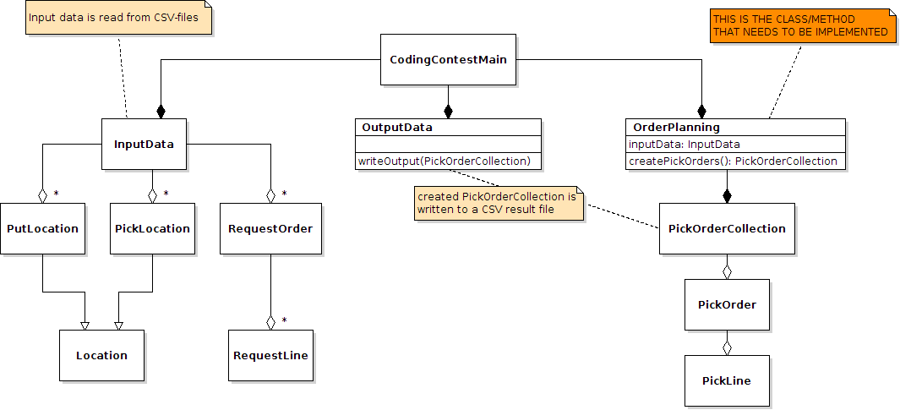
Klassendiagramm

Slide 14
Details zur Sandbox
Ergebnisfile enthält in der Sequenz der abgearbeiteten Aufträge:
Order-Id
Erfüllte Orderlines
Locationcode
Kommissionierte Menge
Putlocation

Slide 15
Bewertungsschema (200 Aufträge)
Basispunkte (10 Pkt. je Auftrag)
Alle Aufträge werden vollständig kommissioniert (weder zu viel noch zu wenig Stück je Produkt)
FEFO bei Auswahl der Lagerorte berücksichtigt
Ausnahme: Mehrere Lagerorte für ein Produkt in einem Behälter, dann gehwegoptimiert erlaubt (neu vor alt OK)
Genug Bestand am Lagerort
Zusatzpunkte:
Optimierung der Wegstrecke (2.000 Ausgangspunkte wenn alle Basispunkte erreicht, minus 0,1 Punkte je WE)
Zusätzliche Gewichtung: „Nearest Putlocation“ (5 Pkt. je Auftrag, Voraussetzung: Basispunkte für den Auftrag)
Abgabezeitpunkt (1 Pkt. je Minute vor dem letzten Teilnehmer)

